Slide 1
如何画好软件系统架构图？
李运华
前阿里资深技术专家（P9）

Slide 2
重新定义架构：4R 架构
4+1视图介绍
常见架构图画法
系统序列图

Slide 3
1. 重新定义架构：4R 架构

Slide 4

4R 架构 – Rank + Role + Relation + Rule
【软件架构】
软件架构指软件系统的顶层结构（Rank），它定义了系统由哪些角色（Role）组成，角色之间的关系（Relation）和运作规则（Rule）。
顶层
结构
Rank
组成
角色
Role
角色
关系
Relation
运作
规则
Rule
架构是分层的
系统包含哪些角色
角色之间的关系
角色如何协作完成系统功能
架构一词来源于建筑，那么软件架构的定义适用于建筑架构么？

Slide 5
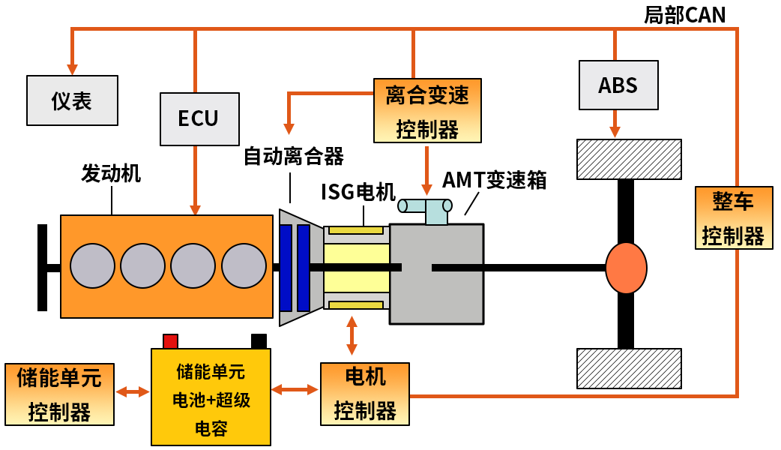
汽车的案例
【Rank】
这张图是混动汽车的整体架构，发动机、AMT变速箱等也有自己的架构，但这张图中无需表现出来
【Role】
图中的发动机、ISG电机、AMT变速箱、电机控制器等
【Relation】
发动机和离合器连着，离合器和ISG电机连着，ISG电机和AMT变速箱连着……等等
Notes:
图片配色要修改

Slide 6
2. 4+1视图介绍

Slide 7
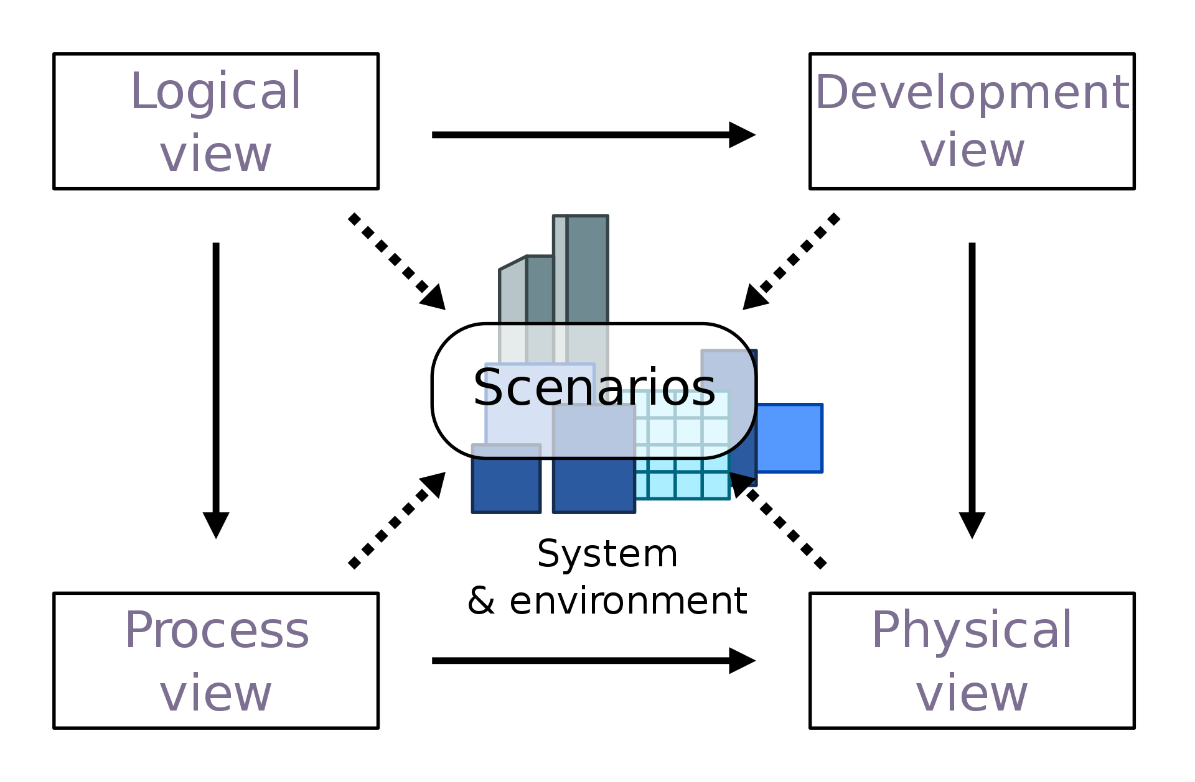
4+1 架构视图 – 定义
1995 年，Philippe Kruchten 在《IEEE Software》上发表了题为《The 4+1 View Model of Architecture》的论文，引起了业界的极大关注，并最终被 RUP 采纳。
逻辑视图：系统提供给用户的功能，对应 UML的 class 和 state diagrams。
处理视图：系统的处理过程，对应 UML 的sequence 和 activity diagrams。
开发视图：程序员角度看系统的逻辑组成，对应 UML 的 package diagrams。
物理视图：系统工程师角度看系统的物理组成，对应 UML 的 deployment diagrams。
场景视图：用户角度看系统需要实现的需求，对应 UML 的 use case diagrams。

Slide 8
4+1 架构视图 – 现状
目前国内企业很少用 4+1 视图来描述架构，这是为什么呢？
1. 架构复杂度增加：1995 年的系统大部分还是单体系统，现在分布式系统。
2. 绑定 UML 图：UML 图画架构图存在问题。
3. 理解困难：4+1 视图的逻辑视图、开发视图、处理视图比较容易混淆。

Slide 9
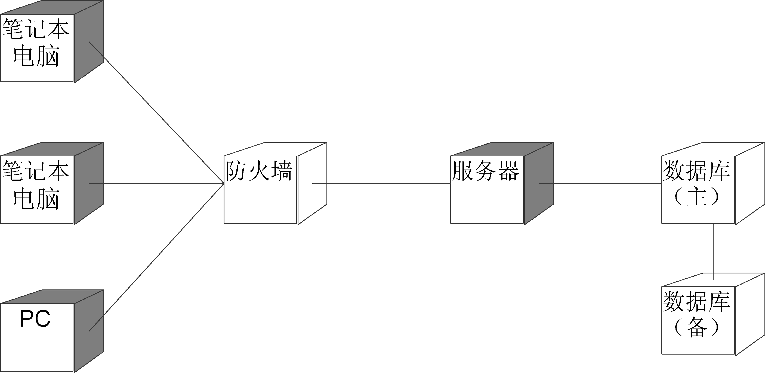





UML 画架构图的核心问题
颜值即正义，UML 图太丑了 ！

Slide 10
3. 常见架构图技巧

Slide 11
架构图分类
按业务划分
业务架构
按模块划分
系统
客户端
客户端架构
按模块划分
系统/后端架构
按领域划分
领域架构
后端
按应用划分
应用架构
按组件划分
部署架构
前端
按模块划分
前端架构
为什么客户端和前端都只需要按模块划分？

Slide 12
业务架构
AlipayHK
定义：
描述系统对用户提供了什么业务功能，类似于 4+1 视图的场景视图。
使用场景：
产品人员规划业务；
给高 P 汇报业务；
给新员工培训业务。
画图技巧：
通过不同颜色来标识业务状态；
业务分组管理。
钱包业务
第三方业务
扫码支付
淘宝购物
付款码
收钱码
乘车码
MTR
社交红包
商家服务
转账
优惠券
到店立减
用户管理
信用卡
余额
身份认证
人传人
业务架构图中区块长短有什么意义么？

Slide 13
客户端架构、前端架构
微信客户端架构v3.x —— 微信 5.0
定义：
客户端和前端的领域逻辑架构，类似于4+1 视图的逻辑视图。
使用场景：
整体架构设计；
架构培训。
画图技巧：
通过不同颜色来标识不同角色；
通过连接线来表示关系；
自顶向下分层。
WebViewUI
app:UI
p_xx:UI
p_YY:UI
1）将独立功能解耦为插件
2）一个插件内仅向下依赖
:worker
7)解耦，分离部分模块到独立进程
Net Scene
Net Scene
Net Scene
3）逻辑和数据跟插件走
4）存在没有数据的插件
5）插件运行在同一个进程
Storage
Storage
:worker
:tools
Network
6）插件使用统一接口访问
CoreService
:push
Notes:
图不好看

Slide 14
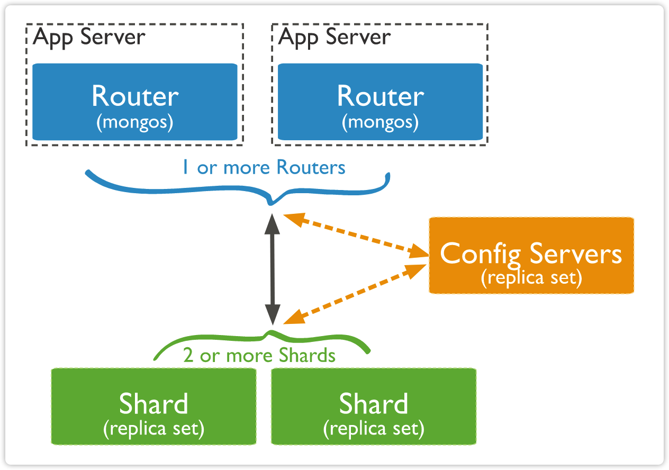
系统架构 – 简单，画1张图
定义：
后端的逻辑架构，又叫“后端架构”、“技术架构”。
使用场景：
整体架构设计；
架构培训。
画图技巧：
通过不同颜色来标识不同角色；
通过连接线来表示关系。
为什么后端逻辑架构直接叫“系统架构”？

Slide 15
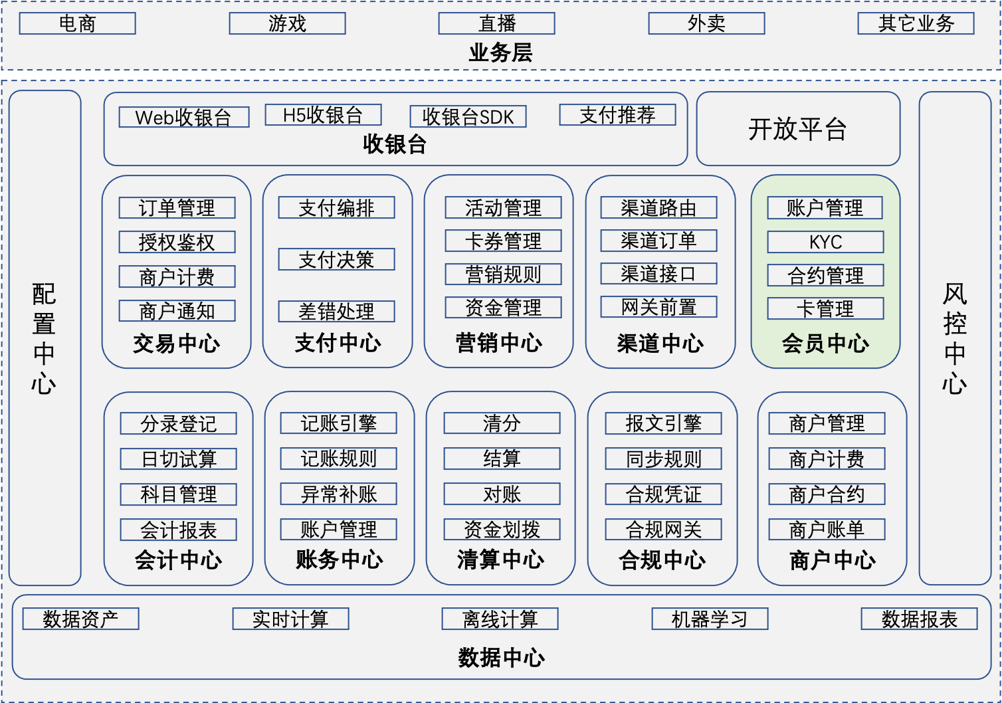
系统架构 – 复杂，画2张图
交易中心
支付请求
支付中心
优惠信息
营销中心
风控咨询
卡券
交易记录
风控中心
会员信息
会员中心
账务中心
会计中心
清算中心
账务数据
账务数据
功能示意图
交互示意图
Notes:
图不好看

Slide 16
应用架构
定义：
描述后端系统由哪些应用组成。
使用场景：
1. 项目开发、测试；
2. 部署发布；
3. 子域架构设计。
画图技巧：
通过不同颜色来标识不同角色；
通过连接线来表示关系；
按照典型业务处理逻辑排列。
会员中心
LoginServer
UserServer
SecurityServer
CardServer
ContractServer
CardKYC-Server
ID-KYC-Server

Slide 17

应用架构 – 开源案例
HBase Architecture
App Server
App Server
Zookeeper
Router
(mongos)
Router
(mongos)
Lookup Master，
-ROOT-
Register HMaster
location and -ROOT-
location
Client
HMaster
I or more Routers
Client rarely needs HMaster
Read/Write data
Assign regions to RegionServers，
Check health of RegionServers
Config Servers
(replica set)
TableFoo
TableBar
TableFoo
TableBar
Region
Region
Region
Region
MemStore(CF1)
MemStore(CF1)
MemStore(CF1)
MemStore(CF1)
MemStore(CF2)
MemStore(CF2)
2 or more Shards
-ROOT-
-META-
Shard
(replica set)
Shard
(replica set)
Region
Region
MemStore(CF1)
MemStore(CF1)
RegionServer1
Hlog
Hlog
这些应用架构也是系统架构。

Slide 18






部署架构
定义：
描述后端系统具体如何部署的，对应 4+1 视图的物理视图。
使用场景：
1. 总体架构设计；
2. 运维规划和优化。
画图技巧：
用图标代替区块。
专线同步
北京机房
深圳镜像机房
Nginx
Web 服务器集群
MySQL 集群
Hadoop 集群
网络加速点

Slide 19
4. 系统序列图

Slide 20
系统序列图（System Sequence Diagram）
系统架构图
sd 扫码支付流程图
系统序列图
支付请求
优惠信息
客户端
交易中心
支付中心
风控中心
交易中心
支付中心
营销中心
1：请求支付
1.1：创建订单
风控咨询
卡券
交易记录
会员信息
1.2：请求支付
风控中心
会员中心
1.2.1：风控决策
1.2.2：风控通过
账务中心
会计中心
清算中心
1.2.3：银行扣款
1.2.4：支付成功
账务数据
账务数据
1.2.5：支付结果
系统序列图用 UML 序列图来画，用于描述核心功能的实现规则（Rule）。

Slide 21
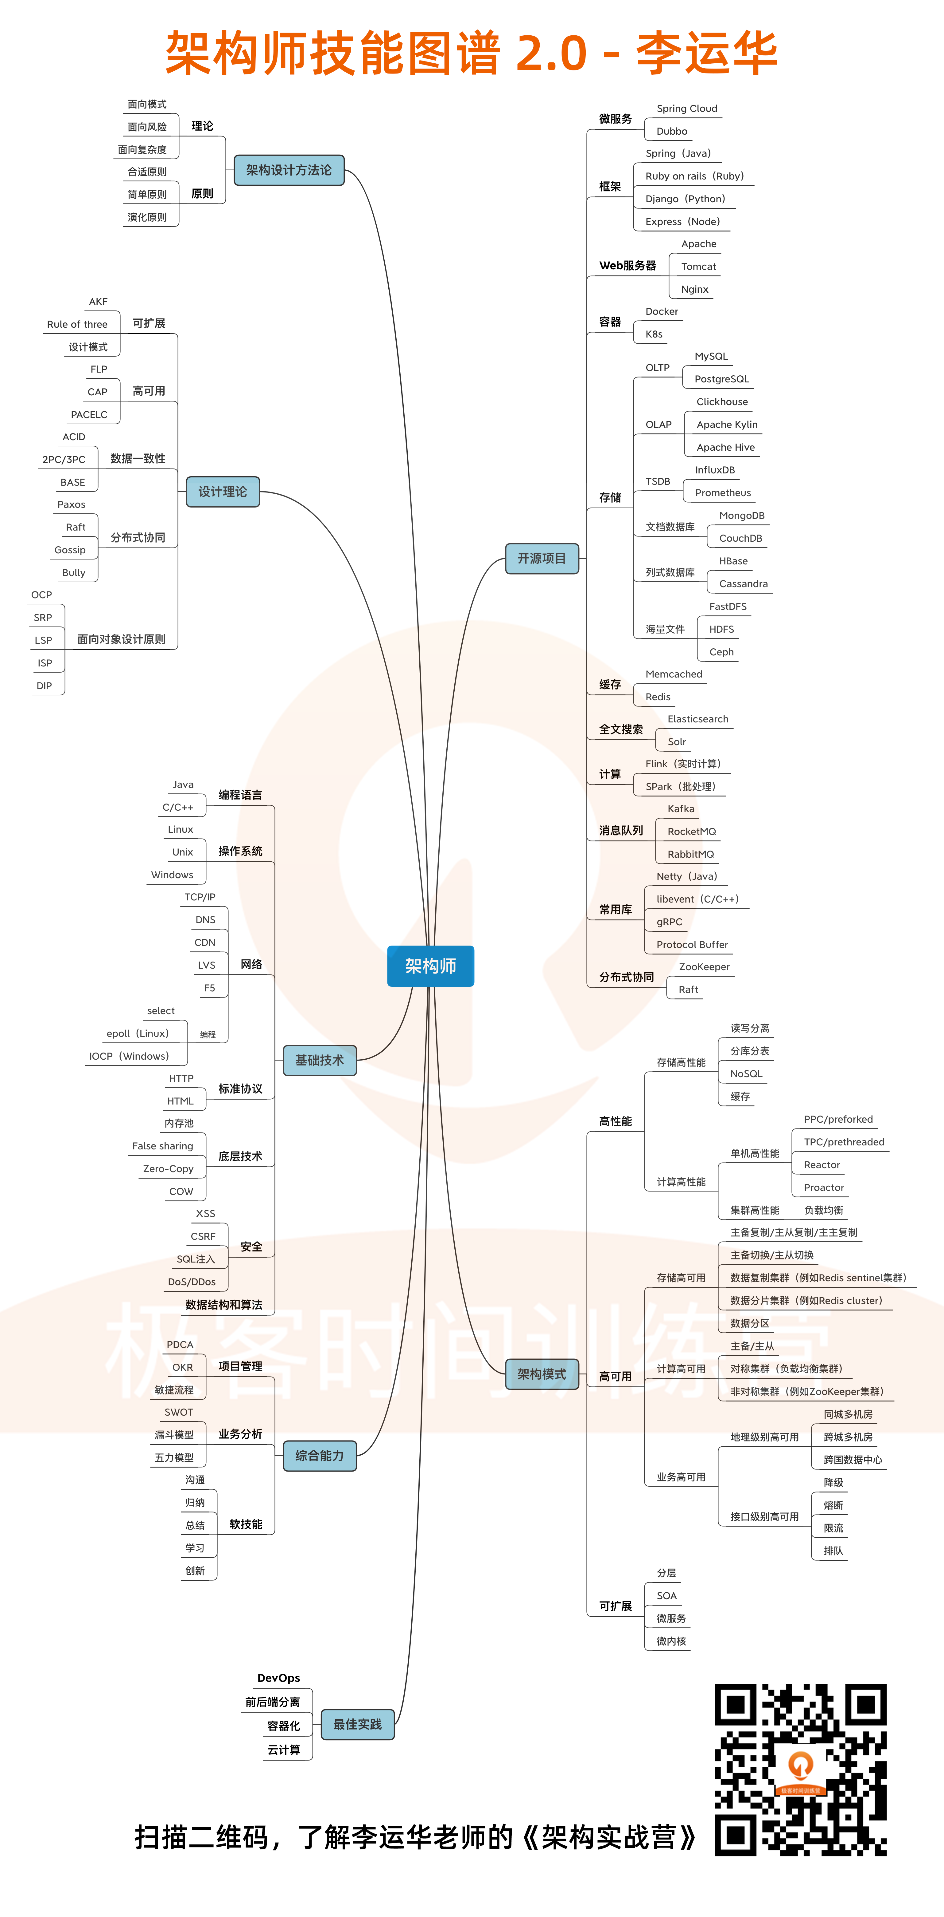
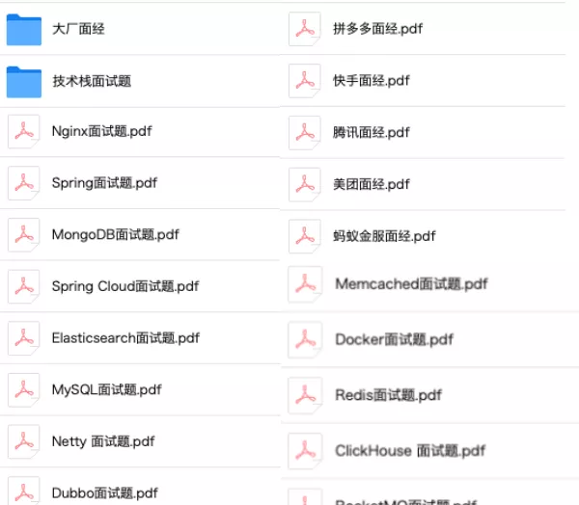
Q&A
👉👉👉
扫码领取
200 道架构面试题 + 架构师技能图谱 + 画架构图必备素材 icon + 本次 PPT

Slide 22
你有过类似的想法吗？
1. 做架构设计离我太远了，现在应该还用不到
2. 只有做到架构师才要学习架构设计
3. 只有写代码才是技术提升，架构设计太空了
4. 架构要学的东西太多了，不知道怎么学
5. 学架构一定要自己设计并研发一个系统，要跟随大厂的架构设计的方法来
以阿里职级为例，什么级别开始要求架构设计能力？

Slide 23
实战营主要内容
面向复杂度架构
业务架构设计套路
架构设计案例实战
架构师
成长
有章可循
1. 架构设计理论
2. 架构设计思路
3. 架构设计流程
即学即用
高性能高可用存储
高性能高可用计算
3. 微服务，异地多活
灵活应用
1. IM 1.0，十万用户架构设计
2. IM 2.0，百万用户架构设计
3. IM 3.0，千万用户架构设计
4. IM 4.0，亿级用户架构设计
全面提升
1.技术能力提升技巧
2.业务能力提升技巧
3. 面试&晋升技巧

